Slide 1
Igra asocijacije
Nastavnica: Snežana Knežević

Slide 2
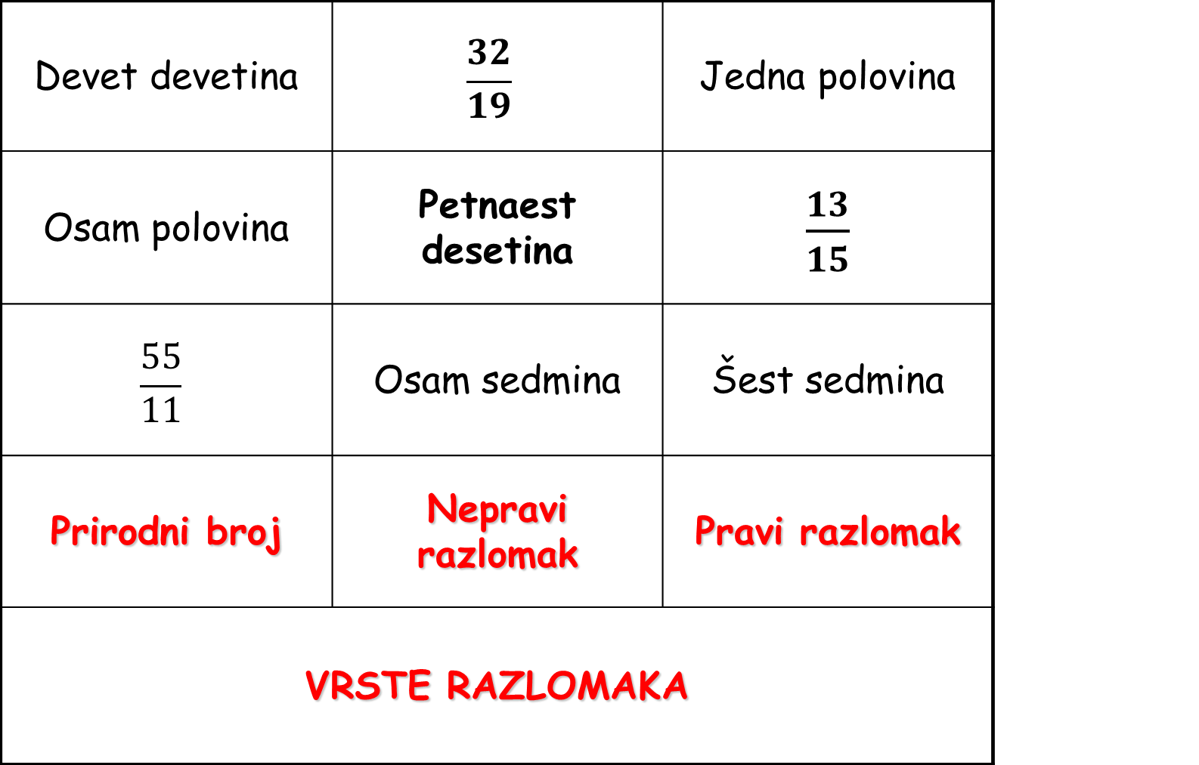
Devet devetina | $$\frac{32}{19}$$ | Jedna polovina
Osam polovina | Petnaest desetina | $\frac{13}{15}$
$$\frac{55}{11}$$ | Osam sedmina | Šest sedmina
Prirodni broj | Nepravi razlomak | Pravi razlomak
VRSTE RAZLOMAKA
A1
B1
C1
A2
B2
C2
A3
B3
C3
A
B
C
KONAČNO RJEŠENJE

Slide 3
Hvala na pažnji !

